Slide 1
新制度经济学
公共管理学院 张翔

Slide 2
第十二讲 对外开放
逼出来的对外开放
特区试点
外贸体制改革
中国入世
推进高水平对外开放

Slide 3
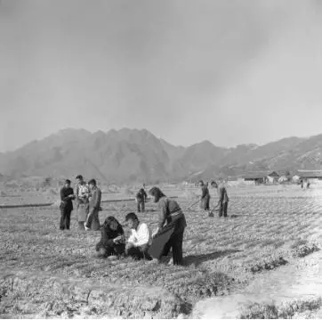
中国最早的“包产到户”：永嘉燎原社
1956年5月永嘉县雄溪乡三个村近千农户办起高级社“燎原社”
县委派戴洁天任工作队长蹲点“燎原片”，他发现农民生产热情受挫，出工不出力。
戴洁天撰写调查报告：将农户的收益与劳动积极性挂钩，“包产到户”。
永嘉县委书记李桂茂、分管农业副书记李云河大力支持戴洁天的试点工作。经县委常委会通过，在燎原社试点将5482亩水田、130亩园地的田间作业、工种工分和产量等落实到788个有劳动底分的农民身上。1957年4月，燎原社85%的农户增加了收入，单季春粮增产40%。
燎原社的试点很快形成“燎原”之势，温州实行“户包”的合作社达1000多个。

Slide 4
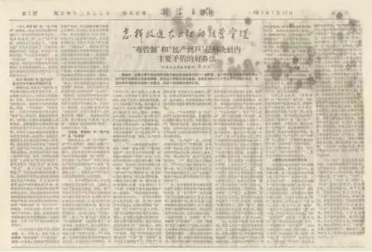
中国最早的“包产到户”：永嘉燎原社
11月25日，李云河将 《“专管制”和“包产到户”是解决社内主要矛盾的好办法》专题报告以个人名义呈送县委、地委、省委、华东局和中央农村工作部。
1957年1月4日，省委召开调查研究座谈会，省委书记处书记林乎加听取汇报后，对永嘉“包产到户”给予肯定。1月27日，《浙江日报》全文发表了李云河的报告，并加了《编者按》。

Slide 5
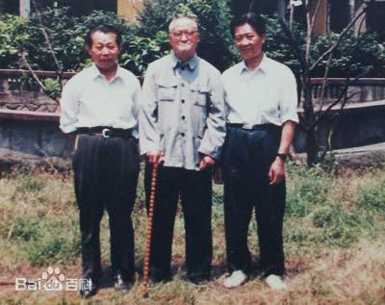
中国最早的“包产到户”：永嘉燎原社
1957年3月，中共浙江省委明确指示：包产到户是方向道路的错误，一定要纠正。
李桂茂被贬为瑞安县塘下公社管委会副主任，1959年调离温州，2003年去世。
李云河被划为右派分子，开除党籍，撤销一切职务，下放永嘉县农械厂劳动。
戴洁天被划为右派、反革命分子，开除公职，判处管制3年，送回原籍管制劳动。

Slide 6

中国最早的“包产到户”：永嘉燎原社
2005年5月20日，时任浙江省委书记、省人大常委会主任习近平到永嘉岩头考察，与参加当时包产到户的戴洁天等当事人座谈。
习近平指出，包产到户的源头在永嘉、在温州。没有1956年的包产到户，就没有1978年的家庭联产承包责任制，这经验非常值得我们去总结。实施包产到户后，农民尝到了甜头，干部去纠正时反而付出了许多代价。由此可见走群众路线，尊重群众的选择非常重要，群众才是历史的创造者。

Slide 7
对外开放来之不易
底层：老百姓用脚投票
  1962年逃港事件
  1979年再现逃港潮
  两个罗芳村的故事
经济特区的由来
  “过去陕甘宁边区就叫特区”
  袁庚与蛇口工业区
高层外访
  谷牧访欧，1978年7月国务院务虚会
  《访日归来的思索》
  邓小平访日、访新、访美

Slide 8
改革开放前的对外开放
1945年七大报告：“为了发展工业，需要大批资本，从什么地方来呢？不外两方面，主要地依靠中国人民自己积累资本，同时借助外援，在服从中国法令，有益中国经济的条件下，外国投资是我们所欢迎的”。
1953年：156个苏联援华项目
1949-1960，我国聘请来华专家2万多人，派遣留学生、实习生1万人，加上欧美学成回国学者专家
1959年为国庆典礼，一汽从德国奔驰购入60台车；后又经东德进口西德的薄钢板，用于制造红旗轿车。 ——《陈祖涛回忆录》
1960年代中苏交恶后，中美关系改善，中国转向西方引进技术，七十年代进口化纤、化肥等成套设备43亿美元。
1965年，周恩来请日本大松教练训练中国女排。

Slide 9
改革开放前的对外开放
中国1870年出口占世界总量2.5%,1950年1.8%，1973年0.6%
日本从1870年的0.1%、1950年的1.0%、上升为1973年的5.3%
——安格斯.麦迪逊（1997）
1950年中国的GDP等于日本的1.5倍，1960年两国总量相当，1980年日本经济总量等于中国的4倍！
“我们现在的生产技术是什么状况？几亿人搞饭吃，粮食还没有真正过关。我们钢铁工业的劳动生产率只有外国先进水平的几十分之一。新兴工业的差距就更大了”
——邓小平，1978-3
“同发达国家比，我们的科学技术和教育整整落后了二十年。要承认落后，承认落后就有希望了”
——邓小平，1978-5

Slide 10
1978年十一届三中全会
《解放思想、实事求是、团结一致向前看》：“一个党，一个国家，一个民族，如果一切从本本出发，思想僵化，迷信盛行，那就不能前进，它的生机就停止了，就要亡党亡国”。
    ——邓小平，1978-12-15
“不唯上、不唯书、只唯实” ——陈云
中国的改革开放要“多方面改变同生产力发展不适应的生产关系和上层建筑，改变一切不相适应的管理方式、活动方式和思想方式，因而是一场广泛、深刻的革命”。
《十一届三中全会公报》（1978-12）
新的政治思想路线，打破了长期的思想禁锢，使为政者对外部世界和底层的变革，作出了新的反应；过去的那些 “权益之计”，才有可能成为更普遍、更长久、更完善的方针、政策和制度。

Slide 11
1962年逃港事件
“外流逃港”与放宽边境贸易、引资办厂
  1962年4月-7月，广东宝安县150公里与香港的边境上，共十多万从全国12个省、广东62个县来的人试图逃港，甚至武力冲关，逃港人口超过10万，其中6万过境，大多数被遣返。
  周恩来下令抽调万名官兵，把外逃未遂或被港遣返群众送回老家；控制进入宝安的手续。
  这是1957年后又一波逃港高峰。
1961-1962年，“利用香港、建设宝安”，开放小额贸易，“三个五”（每月过境5次，每次可带5斤副食或不超过5元的商品带入境），向香港出售稻草、河鲜杂鱼，并用外汇购入化肥、农药。 ——方苞（2004）
1962年后批走资派，批开放。

Slide 12
邓小平的两句话
据统计，从1954年至1978年，广东省共发生偷渡外逃56.5万多人次，逃出14.68万多人。
两次严重的群众性偷渡外逃事件：1962年，当年全省共发生偷渡11.79多万人，逃出3.97万多人；第二次发生在“文化大革命”结束后不久。
1977年11月，邓小平副主席把广东选作他复出后外出的第一站。中共中央副主席、全国人大常委会委员长叶剑英与他同行。也就是在这时，一个人口不足3万的边陲小镇又决非偶然地闯入了这位老人的视野。
深圳即使是在当时也很有名气，原因首先是内地与香港仅有的两个陆路口岸都设在这里。…这里先后发生过多起大规模民众集体越境逃港事件。到1977年，逃港已发展到愈演愈烈的趋势，边防部队防不胜防。当广东省的领导在汇报此事时，邓小平只讲了两句话：“这是我们的政策有问题”，“此事不是部队能够管得了的。”
之后，广东省委书记吴南生赴深圳进行实地调查，当地群众与深圳一河之隔的香港农民收入的巨大反差发人深思。深圳有个罗芳村，河对岸的新界也有个罗芳村。深圳罗芳村的人均年收入是134元，而新界罗芳村的人年均收入是13000元。更耐人寻味的是，新界原本并没有一个什么罗芳村，居住在这里的人竟然全都是从深圳的罗芳村逃过去的。
http://phtv.ifeng.com/program/ksls/xxz/200807/0721_1622_664877.shtml#

Slide 13
习仲勋处理逃港事件
习仲勋1978年5月赴任广东，7月去保安调研
从1952年至1977年，宝安偷渡外逃6.2万人，逃出4.1万人，占县总人口18.7％，劳动力29.3％
1979年5月6日，来自惠阳、东莞、宝安80多个乡镇的7万群众听信谣传，误以为“开放边境”，强冲边防。9月广东省公安厅报告，8月份全省偷渡外逃6709人，逃出1814人，是1962年大外逃以来最多的一个月；1979年1-5月，全省偷渡外逃11.9万人，逃出2.9万多人，超过了1962年。
深圳收容站收容人数超过10万。由于收容站条件差，经常发生偷渡人员逃跑、群众抢人乃至抢夺押运人员武器的恶性事件。
习仲勋：“不能把他们当作敌人，总归还是自己人。你们要把他们统统放走。”他还说，要加强收容站对偷渡者的宣传教育工作。不要抓了就送走，连几句开导的话都不说。外逃者多的县，应派人来收容站接人，并负责教育，但“不要歧视、虐待外逃者”。
中英街观感:“解放快30年了，那边很繁荣，我们这边却破破烂烂。”
http://news.enorth.com.cn/system/2012/05/24/009297634.shtml

Slide 14
习仲勋提议设立经济特区
  港英当局出动直升飞机、军舰，增调军警4000余人堵截，对逃港人员即捕即遣送；1979年1月至6月初，香港遣送回偷渡人员3.3万人，是过去4年多来遣送人数3.3倍，有时一天就遣回1000余人。
  习仲勋：“如果把偷渡看成是政治上的原因，就会把大批农民推到对立面去，这是不对的，要教育，要怪我们没有教育好农民，要怪我们没有制定好的政策维护他们的利益。”
  中央下令：调解放军加强边防 + 加快发展广东经济；
  1979年6月，习仲勋再到保安，找20位农村基层书记座谈。习与福永公社凤凰大队支部书记文富祥的精彩对话，为什么过去了就可以寄钱回来？
  此行坚定了习仲勋加快广东开放的决心，加快落实向中央提出的特区建议。
  http://news.enorth.com.cn/system/2012/05/24/009297634.shtml

Slide 15
经济特区的由来
1979年，党中央在北京召开中央工作会议。习仲勋发言：“广东是一个大省，等于周边地区的一个甚至几个国家，但现在省的地方机动权太小了，国家和中央部门统得过死，不利于国民经济发展。我们希望，中央给点权，让广东先走一步，放手干。”
时任中共中央主席华国锋问：“你们想要什么权？”
习仲勋:“我代表省委，请求中央允许在毗邻港澳边界的深圳、珠海与重要的侨乡汕头市各划出一块地方，搞贸易合作区。……如果广东是一个独立的国家，可能几年就搞上去了，但在现在的体制下，就不容易……广东希望中央给个新的体制和政策，这样广东几年就能搞上去。”
这个想法当天下午就得到邓小平的支持：“你们上午的那个汇报不错嘛！……中国的改革开放，先从东南沿海地区搞起。东南沿海的改革开放，得先从广东、福建搞起，广东的改革开放，也得抓一个突破口，搞一个试验场，放开手搞，万一失败了，也不要紧，就这么一块小地方关系不大。”“过去陕甘宁边区就叫特区嘛，你不是陕甘宁特委的代理书记吗？在你们广东划出一块地方来，也搞一个特区！怎么样？”“中央没有钱，你们自己去搞，杀出一条血路来！”
1980年8月深圳和珠海经济特区设立。习仲勋亲自主持两个特区的奠基礼。
www.chinanews.com.cn/gn/news/2007/12-21/1111574.shtml

Slide 16
袁庚和蛇口工业区
1978年10月9日，交通部党组提交“关于充分利用香港招商局问题的请示”：立足港澳，背靠国内，面向海外……”
1978年10月28日，袁庚受命到招商局工作，提出利用香港自由港条件，在内地办“出口加工基地”构想。
1979年1月，李先念把南头半岛几十平方公里批给了他们，可是袁庚当时只敢要2.5平方公里。
袁庚：香港地价仅次于东京银座，人工费用也高，如果利用毗邻港澳的大陆土地和人力，搞加工出口，香港其他公司无从竞争。
谷牧落实:“给特殊政策，不给钱。”
  袁庚要求免税，财政部答应按照香港税制纳税；
  外贸部商海关给予减免关税；
  授权招商局在外融资，借了15亿港币建港口和工业区
  “时间就是金钱，效率就是生命”

Slide 17
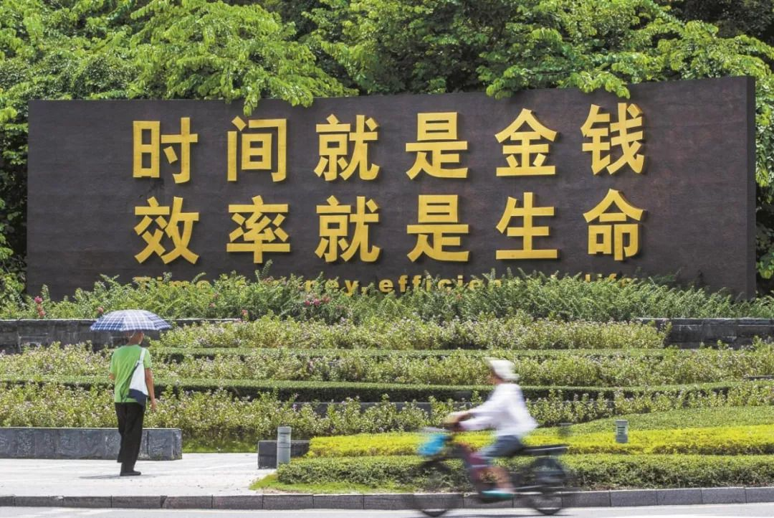
蛇口速度

Slide 18
谷牧率团出访欧洲五国
文革结束后，邓小平便提出要派人出去看看，特别要看看发达国家是如何发展经济。据统计，从1978年1月至11月底，经香港出国和去港考察的人员达529批3213人，其中共有12位副总理及副委员长以上的中央领导人，先后20次访问了50多个国家。
1978年5月2日-6月6日，副总理谷牧率团访欧洲5国
这是新中国成立之后中央向西方国家派出的第一个政府经济代表团。成员中有水电部部长钱正英、国家建委副主任彭敏、农林部副部长张根生等。从1978年5月2日到6月6日，我们先后访问了法国（巴黎、里昂、马赛等）、联邦德国（波恩、鲁尔、汉堡、巴伐利亚等）、瑞士（日内瓦、伯尔尼、巴塞尔、苏黎世等）、丹麦（哥本哈根、奥尔堡等）、比利时（布鲁塞尔、安特卫普等）。
重点考察：（1）这些发达国家工农业和科技的现代化水平；（2）五六十年代其经济发展较快的原因；（3）他们组织管理社会化大生产的经验。为此，除了会谈以外，安排了较多时间参观工厂、农场、城市建设、港口码头、市场、学校、科研单位、居民点等。
http://www.hybsl.cn/beijingcankao/beijingfenxi/2020-07-31/71833.html

Slide 19
谷牧率团出访欧洲五国
三点突出的印象：
  第一，二战后西欧资本主义国家的经济确有相当大的新发展。
    法国马赛钢铁厂7000人年产350万吨钢，武钢6.7万人年产230万吨钢。
  第二，西欧国家对于同中国发展经济关系很有兴趣。
    法国总统德斯坦、联邦德国总统谢尔、瑞土联邦主席里恰德，比利时国王、丹麦女王会见。
    联邦德国巴伐利亚州州长卡里：听说你们资金困难，我们愿意提供支持，50亿美元怎么样，用不着谈判，现在握握手就算定了！
  第三，在发展对外经济关系中许多国际上通行的做法我国也可以采用。
    如卖方信贷（即延期付款）、买方信贷（我们买东西时贷款付账，以后还贷）和补偿贸易（我们用外方提供的设备、技术组织生产，用产品补偿）。

Slide 20
谷牧汇报出国考察报告
考察报告于6月22日送呈党中央、国务院主要领导，1978年6月下旬，党中央、国务院叶帅、聂帅、李先念、乌兰夫、王震等领导同志听了我的详细汇报。时任中共中央主席、国务院总理华国锋同志主持汇报会。
汇报会从下午3时30分一直开到晚上11点。
七月上旬，国务院召开有关部委负责干部参加的关于加速四化建设的务虚会，谷牧在会上报告了考察西欧的情况。
“我国要老老实实承认落后了，与世界先进水平拉开了很大的差距。我们怎么赶上国际先进水平，怎么搞现代化，怎么把速度搞快些？很重要的一条就是狠抓先进技术的引进、消化、吸收。国际形势提供了可以利用资本主义世界的科技成果来发展我们自己的机会，一定要抓住它。1975年小平同志就提出过加强技术引进、增加外贸出口的政策，现在应当认真组织实施，加强引进。买人家的东西，我们如何付账？除了扩大外贸出口以外，也可以考虑采用国际上通行的经济贸易往来方式（我列举了上述的出口信贷等办法）。我说，还有劳务出口，南朝鲜每年10万人出国搞建筑施工，创汇30亿美元，我们为什么不想办法也干起来。我强调，在发展对外经济关系上，必须解放思想，多想点子，开拓路子，绝不能自我封闭，自我禁锢，贻误时机。”

Slide 21
《访日回来的思索》
国家经委代表团访日：《访日回来的思索》
“包括农民在内，一般都穿毛料子。服装样式很多。我们星期天到一条热闹的街上去，所看到的妇女，没有穿同样衣服的。接待我们的女工作人员，也是每天换衣服。衣服式样朴素大方，倒也不是什么奇装异服。”
在东京，进一家百货公司，琳琅满目，一问，人家经营了五十多万种商品。而我们的王府井百货公司只有两万两千多种。
“把车子放在路旁，不上锁，……工厂不生产自行车、摩托车的锁。他们的商店，下班时候不上门板，也没有铁栅栏。有些拍卖品，摆在窗外的台子上，下班不收进去。”
不看不知道，日本企业既生产又销售；而中国的企业只生产不销售，与市场不联系。再有，日本的重工业也生产耐用消费品。他们从战后起步，加强企业管理，用数学统计方法进行质量管理；工时测定、工序控制；重视市场营销、综合计划，高度重视发挥员工积极性。
12月底，袁宝华和代表团成员向国务院作了汇报：在“大跃进”前，日本和中国的经济水平差不多，而之后的差距越拉越大。我们生产技术落后，管理更落后，因此，在引进技术时，必须引进先进的科学管理方法。

Slide 22
邓小平出访
1978年10月，邓小平副总理访日，参观三家日本企业并搭乘新干线“就感觉到快，有催人跑的意思。我们现在正适合坐这样的车。”
  “这次到日本来，就是要向日本请教。”
  得知日产每个工人年产94台车，而一汽人年均只能产1台时说：“我懂得什么是现代化了”
  1978年10月，邓小平见德国新闻代表团，首次提出“开放”。
1978年11月，事隔58年后，邓小平又访新加坡
  看住宅和裕廊镇工业园区
  “我到新加坡去，了解他们利用外资的一些情况。外国人在新加坡设厂，新加坡得到几个好处，一个是外资企业利润的35%要用来交税，这一部分国家得了；一个是劳务收入，工人得了；还有一个是带动了它的服务行业，这都是收入。我们要下这么个决心……充分利用、善于利用外资，不利用太可惜了。”
1979年，邓小平访美。

Slide 23
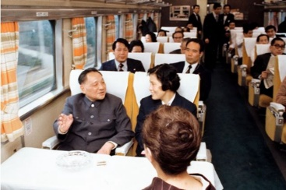
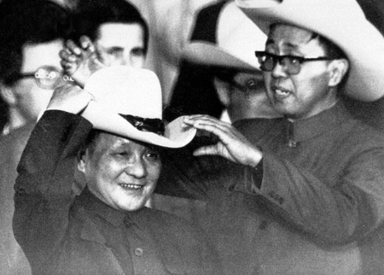
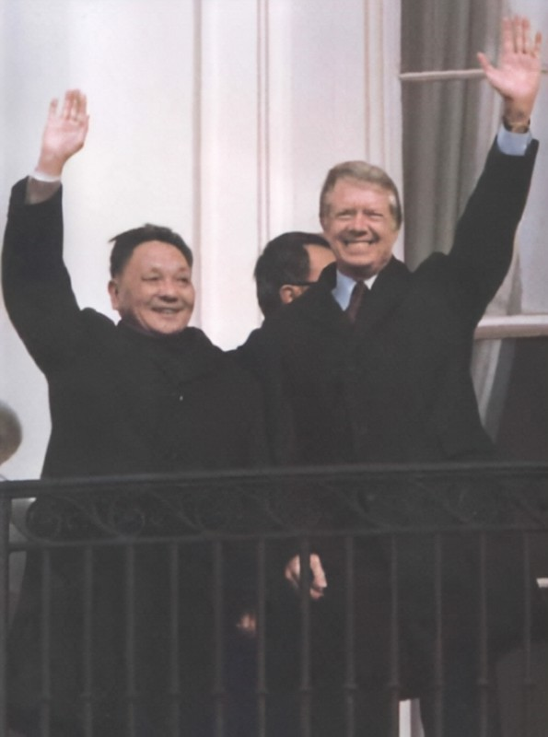
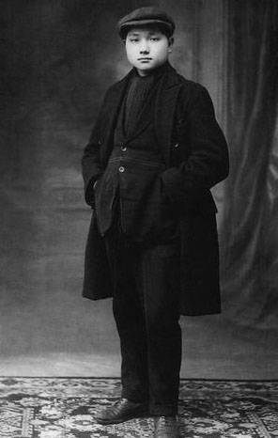
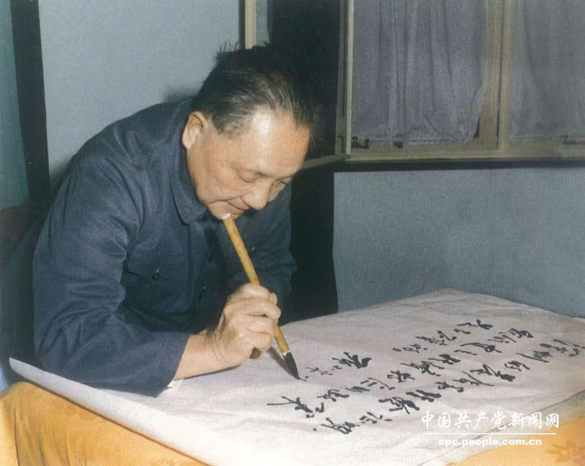


Slide 24
开放经济学
重商主义：财富就是金银，多出口少进口才能富国。
亚当·斯密《国富论》
比较优势（comparative advantage)
  如果他们各自生产自己具有比较优势的产品，可以提高双方的利益；
  前提条件是开放
中国的约束：主权与开放
  清王朝海禁政策以后，主权强 + 封闭；
  1840年后，主权弱 + 开放；
  1949-1978年，主权强 + 重新趋于封闭；
  1978年后，主权强 + 开放
怎样确保主权之权，不再用于维系封闭，而是服务于开放，使中国能够在全球市场上发挥自己的比较优势？

Slide 25
特区之路
四分钱惊动中南海
  在修建蛇口一个码头时，交通部一个工程处为调动工人的生产积极性，规定超过工作定额者每超一车奖4分钱。实行这一制度后，工人劳动效率提高了一倍。这个办法使工人为国家多创产值130万元，而工人每人每月平均得到的超额奖金24.3元。
  但这个奖励制度却很快被叫停，理由是为了纠正滥发奖金的偏向。原来一天能拉131车的工人，于是只能拉20～30车了。
  袁庚拍案而起，管不了人家，只好求助“尚方宝剑”。
  胡耀邦看到情况反映的当天即批示：“看来我们有些部门并不搞真正的改革，而仍然靠做规定发号施令过日子。这怎么搞四个现代化呢？”几分钟后胡耀邦的批示送到谷牧办公室。
  谷牧马上请时任国家进出口管委会副主任的江泽民考虑：“既然实行特殊政策，交通部、劳动总局这些规定在蛇口完全可以不实行。如同意，请通知广东。”
  再隔一天，蛇口工地恢复了定额超产奖。

Slide 26
特区之路
“卡脖子”问题
  邮电部门坚持蛇口要自己投资通讯设施，但经营管理权归邮电部门，收费必须交邮电，长话必须转接，不能直拨香港。
  只有国营商业才能决定到哪里开店，不同意在一个“渔村”增设网点，因为户籍人口不足。
  港口能不能对香港来的客轮开放
  1980年9月3日，胡耀邦批示：“中央现在决心坚决反掉各种形形色色的官僚主义，这个特区是否确有卡脖子的官僚主义，是否有拦路打劫的官僚主义，建议你抓住这个麻雀，弄个水落石出，必要时制裁一点人（最好是采取经济制裁），否则不但官僚主义克服不了，四化也遥遥无期。”
    ——李岚清，《突围：国门初开的时候》，中央文献出版社。

Slide 27
引进外资
最早的开放：引进外资和先进技术
1978年10月，美国通用汽车董事长墨菲率团访华，提出10种合作方式，包括销售产品、装配的许可权交易、转让技术、制造权的许可证转让、在华投资全额子公司、包建工厂（“交钥匙工厂”）以及合资经营；
最后一项，joint venture—意思是“共担风险”吗？
  共同出资（比例）；
  共同管理（治理结构）；
  把两家的钱包放到一起，“建立一个共同的家庭”
简报到了高层，邓小平批“合资经营可以办”
  1979年，中国通过《合资经营企业法》
  北京吉普、上海轿车项目进入合资谈判
  长城饭店、建国饭店、广州白天鹅宾馆
  北京航空食品公司

Slide 28
出国留学
中国留学生
  1847年，容闳成为“中国留学第一人”。“庚子赔款”专项资助的学生和自费生绝大多数学成后回国；
  1949年后大量留学生回国：23位两弹一星“功勋”，14位有国外博士学位。
  1950-1960年代中国留学生大多数公派前往苏联和东欧国家，95%以上的留学苏东的学生回国。从1957年开始，中国还向一些西方国家派出了少量留学生，他们中的绝大多数学成后回国。
  1966年6月30日，文革使中国停止外派留学生。1973-1974年开始少量恢复，文革期间中国仅向海外21个国家派出337名留学生。
从1978年起，121.2万中国人赴海外学习语言、攻读学位、从事博士后研究，涉及学科包括自然科学、工程、社会科学、人文科学和工商管理。这波留学潮之史无前例，不仅在于派出留学生人数之多，而且在于回国的人数数倍于在1847-1978年间留学生人数的总和。

Slide 29
出国留学
1978年6月，清华大学校长兼党委书记刘达提出关于高教工作的报告。邓小平非常重视，于6月23日下午同当时的国务院副总理方毅、教育部领导蒋南翔、刘西尧等人，一起听取汇报。在听取汇报过程中，邓小平对留学工作作出了重要指示：
  “我赞成留学生的数量增大，主要搞自然科学。要成千成万地派，不是只派十个八个……这是五年内快见成效、提高我国科教水平的重要方法之一。现在我们迈的步子太小，要千方百计加快步伐，路子要越走越宽，我们一方面要努力提高自己的大学水平，一方面派人出去学习，这样可以有一个比较，看看我们自己的大学究竟办得如何。”
  针对一些人的担忧，邓小平当时就指出：“不要怕出一点问题，中国留学生绝大多数是好的，个别人出一点问题也没有什么了不起，即使一千人跑掉一百个，也只占十分之一，还剩九百个。”
  邓小平还要求：“我们要从外语基础好的高中毕业生中选派一批到外国进大学。今年三四千，明年万把人。这是加快速度的办法。”
邓小平这一关于“扩大派遣出国留学人员的重要讲话”，对开创改革开放时期中国的出国留学工作具有划时代意义。

Slide 30
出国留学
1981年，国家允许自费留学。在1978-1988年间，6万多以国家公派和单位公派为主的学生出国，2万人回国。“人才流失”问题困扰中国的留学生政策。
1989年后，美国总统布什于1990年签发行政命令，允许在美国的中国公民留在美国；其后又游说美国国会于1992年通过《中国学生保护法》。行政命令和保护法为那些持J-1签证的公派学生和学者留美打开了大门。于是，中国学生又一次滞留美国（这一次共5万多学生）；其他西方国家也仿效美国给中国留学生永久居留权。
不久，国家调整留学政策，规定只有那些完成服务期——本科5年、研究生加2年——的毕业生，才允许自费留学（那些有海外亲属的学生偿还学费后可以免除服务期）。留学和回国人数下降。
1992年春，邓小平南方讲话重申改革开放。邓小平指出，中国不能因为少数人不归就停止派出留学生，即使留学生有半数逾期不归，仍然有一半的人可以帮助国家。同年，国家教委提出了12字方针：“支持留学，鼓励回国，来去自由。”这一方针写入了中共14次代表大会文件。
之后重点从“回国服务”转向“为国服务”，奠定了新的留学政策。1993年，国家还放松了服务期（从2003年起，即使那些没有完成服务期的学生也不必偿还学费就能申请出国）。留学再次出现高潮。

Slide 31
外贸体制改革
传统外贸体制的特征：高度集中、政企不分、统负盈亏
  全国8个外贸公司，国家对外经贸的行政垄断
  指令计划，外加审批许可、保护性关税、货运监管
  外贸部分核算、财政负盈亏；
  进口商品的内销价和外销收购价，由计划定；出口商品的销价和内销商品的采购价，国际市场定；
1984年国务院批准外贸体制的改革
  政企分开
  外汇留成、外贸代理制，促进外贸系统内部竞争
  工贸结合、技贸结合、进出结合
  简化计划审批、扩大经济调节
1988-1990年，外贸承包责任制
1991年，取消对出口的财政补贴
1994年，外汇体制改革

Slide 32
外汇体制改革
1978年恢复1958年实行过的“外汇留成”，但从地方外贸企业留成6％，扩大为中央部委、地方和企业全面的外汇留成；留成比例则提高为20％（中央部委）和40％（地方），有的部门甚至提高到80％至100％！
外汇留成的形式主要是“外汇额度”；
1980允许中国银行办理外汇额度的调剂业务，在北京、上海等地设立12个外汇调剂中心，允许按照内部结算汇率（高于官价汇率）上浮10％的范围内交易外汇额度
1985年后，外管局监管外汇交易，从深圳开始买卖外汇额度的自由定价，并扩大到全国100多个外汇调剂中心
1987-1992年，约90个外汇调剂中心成为公开市场，成交量从47亿美金扩展为228亿美金；另有估计占全国用汇量的50%（周小川，1994）
1993年，外汇双轨制并轨，官方汇率与外汇调剂中心的公开市场汇率，按成交量2：8加权形成统一汇率，外汇额度从此成为历史。
——盛洪，“外汇额度交易——一个计划权利交易的案例”，
《中国制度变迁的案例研究》（第1集），上海人民出版社。

Slide 33
中国入世
世贸协定：政府间关于市场开放的协定
漫长的入世谈判过程
症结何在？
  汽车关税：幼稚工业保护？
  羊毛进口：澳大利亚、新西兰要出口羊毛，农业部反对
“狼来了”？
  农业要垮了？
  民族企业要垮了？
  增加1000万失业？
  边疆会不稳定？
对外开放促对内改革

Slide 34
渐进开放
中国从点到面的渐近开放
  1980-81，广东福建的四个特区
  1984年5月，14个沿海开放城市
  1985年2月，长三角、珠三角、厦漳泉三角洲和辽东半岛、山东半岛；
  1988年4月，海南设省，最大的经济特区
  1990年4月，上海浦东；
  1991年，满洲里、丹东、绥芬河、珲春四个北部口岸；
  1992年，上海沿长江6个沿江城市；4个边境和沿海的省会城市；13个沿边城市；11个内陆省会城市；
  2000年，西部开发、西部开放
“梯度开放理论”

Slide 35
我国对外开放取得的成就
1978年我国外贸总额206亿美元，居世界22位；2021年我国外贸总额达6.05万亿美元，居世界首位，其中出口3.36万亿美元，进口2.69万亿美元。
1978年吸收外资与对外投资均不足2000万元美元，2021年分别为1734亿美元和1477亿美元。
从1978年的外贸依存度为9.75%，到2021年的44.24%；
涉外经济对GDP增长的贡献度高；
  出口产业劳动密集程度高；
  引进先进技术、提升经济结构
  进口大量稀缺的资源；
  中国的收益：劳务收入、税收、利润、土租、技术、眼光……

Slide 36
二十大提出的目标：推进高水平对外开放
依托我国超大规模市场优势，以国内大循环吸引全球资源要素，增强国内国际两个市场两种资源联动效应，提升贸易投资合作质量和水平。
稳步扩大规则、规制、管理、标准等制度型开放。推动货物贸易优化升级，创新服务贸易发展机制，发展数字贸易，加快建设贸易强国。
合理缩减外资准入负面清单，依法保护外商投资权益，营造市场化、法治化、国际化一流营商环境。推动共建“一带一路”高质量发展。
优化区域开放布局，巩固东部沿海地区开放先导地位，提高中西部和东北地区开放水平。加快建设西部陆海新通道。加快建设海南自由贸易港，实施自由贸易试验区提升战略，扩大面向全球的高标准自由贸易区网络。
有序推进人民币国际化。深度参与全球产业分工和合作，维护多元稳定的国际经济格局和经贸关系。

Slide 37
谢谢！

